Slide 1



PROGRAMACIÓN DE ASGINATURAS
Elaborado por: Ing. Liliana Ocampo Moreno

Slide 2

DEFINICIONES
Elaborado por: Ing. Liliana Ocampo Moreno

Slide 3

GESTIÓN DE LA PROGRAMACIÓN ACADÉMICA
Comprende el conjunto de actividades que realiza la institución para organizar y administrar la programación académica de cada periodo. Incluye la asignación de espacios físicos destinados a clases, laboratorios, conferencias, seminarios, exámenes y otras actividades académicas, así como la coordinación operativa necesaria para garantizar que dichos recursos estén disponibles y correctamente programados:
Características básicas: Determinar campus de impartición, fechas de inicio y finalización, modalidad (presencial, virtual, híbrida) y demás atributos relevantes.
Cupos disponibles: Establecer el número máximo de estudiantes que podrán inscribirse en cada sección.
Días y horarios: Configurar el calendario semanal de clases, especificando franjas horarias y frecuencia.
Prerrequisitos: Señalar los cursos o conocimientos previos necesarios para la inscripción.
Correquisitos: Indicar los cursos que deben ser inscritos simultáneamente.
Restricciones de inscripción: Establecer limitaciones específicas a nivel de sección (por ejemplo, programas académicos autorizados, niveles de avance).
Secciones ligadas y listas cruzadas: Configurar vínculos entre secciones que comparten contenidos o que se ofertan de manera conjunta.
Elaborado por: Ing. Liliana Ocampo Moreno

Slide 4
REGISTRAR OFERTA HORARIA DE LOS CURSOS
La creación de secciones de cursos en un periodo académico implica:
Definición de características básicas: Campus de impartición, fechas de inicio y finalización, horarios, modalidad, así como prerrequisitos, correquisitos y/o restricciones de inscripción.
Identificación mediante NRC: Cada sección se representa por un NRC (Número de Referencia de Curso), valor único dentro del periodo académico que permite identificar la programación de una asignatura específica.
Creación en SSASECT: Los NRC se generan en el módulo SSASECT, tomando parámetros preestablecidos desde la configuración del catálogo de cursos. Dichos parámetros pueden ser ajustados en caso de requerirse.
Dependencia del catálogo: Los NRC se programan con base en las características vigentes de la asignatura al momento de crear la sección. Si se realizan modificaciones posteriores en el catálogo, los NRC ya programados no se ajustarán automáticamente.
Elaborado por: Ing. Liliana Ocampo Moreno

Slide 5
REGISTRAR OFERTA HORARIA DE LOS CURSOS
Habilitación del periodo de programación académica (SOATERM)
Creación de NRC definiendo características básicas (SSASECT)
Definir cupos disponibles (SSASECT)
Inicio
Ver Tutorial
1. Periodos Académicos
Definir horario de impartición y docente (SSASECT)
Definir restricciones de inscripción a nivel de sección (SSARRES)
Crear ligas
(SSADETL)
Fin
Elaborado por: Ing. Liliana Ocampo Moreno

Slide 6
PROGRAMACIÓN DE UNA ASIGNATURA (NRC)
Permite crear las secciones, configuración de cupos, horario, asignación de docente por periodo académico.
Elaborado por: Ing. Liliana Ocampo Moreno

Slide 7
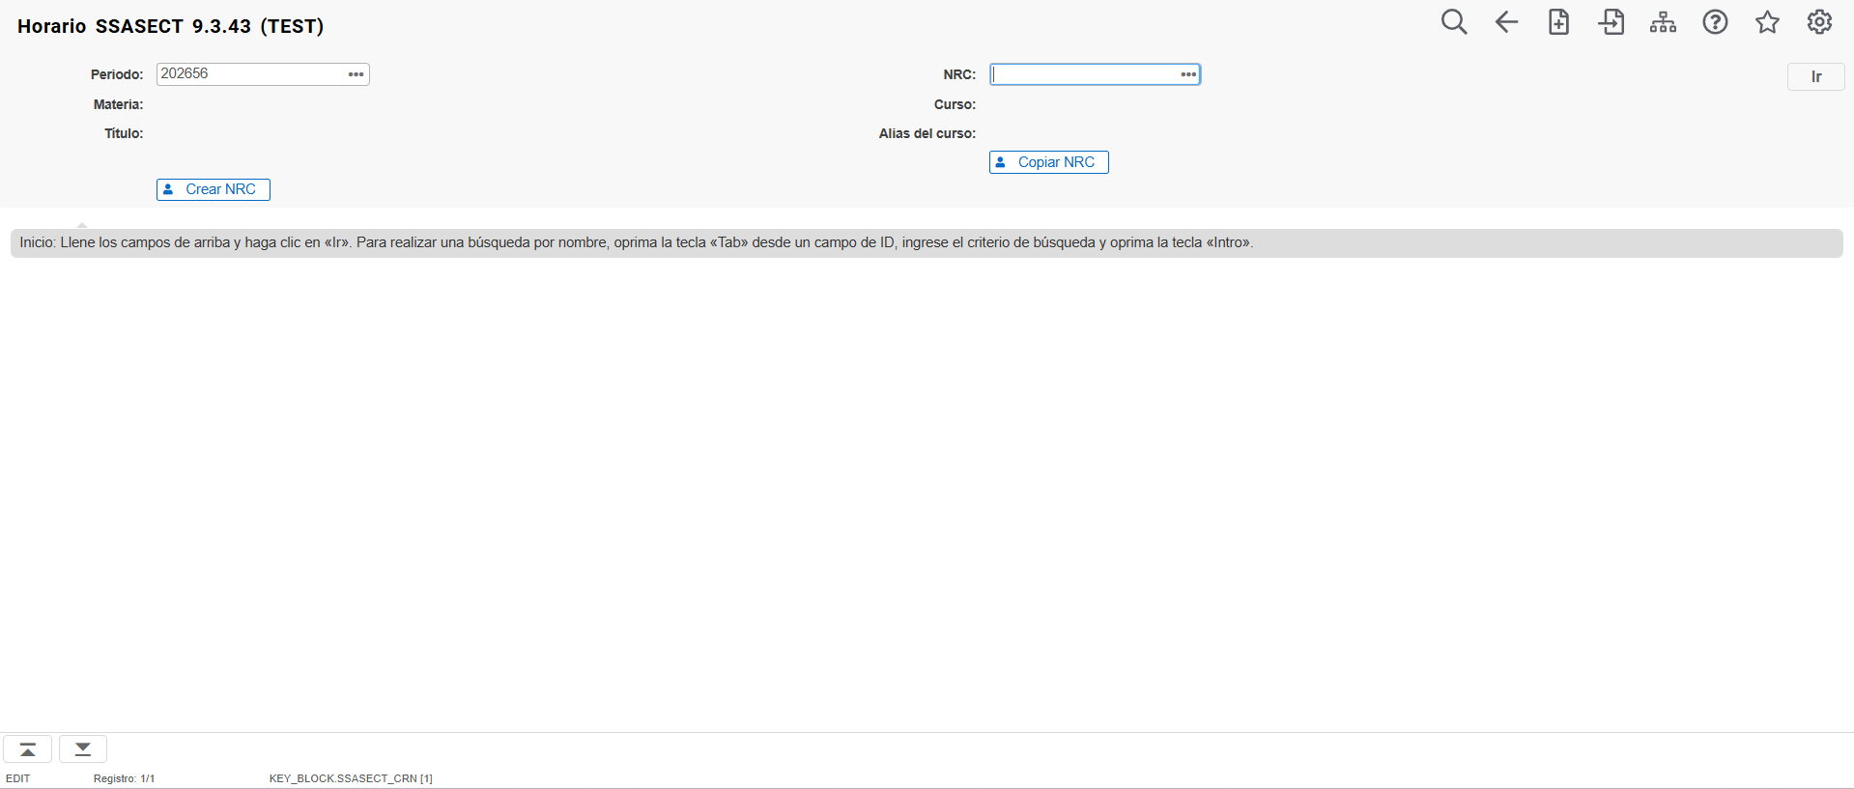
CREAR NRC - SSASECT
1
Ingresar Periodo.
(Requerido)
2
Para crear un nuevo NRC en la programación académica, se deja en blanco la casilla NRC y se presiona el botón Crear NRC.
Elaborado por: Ing. Liliana Ocampo Moreno

Slide 8
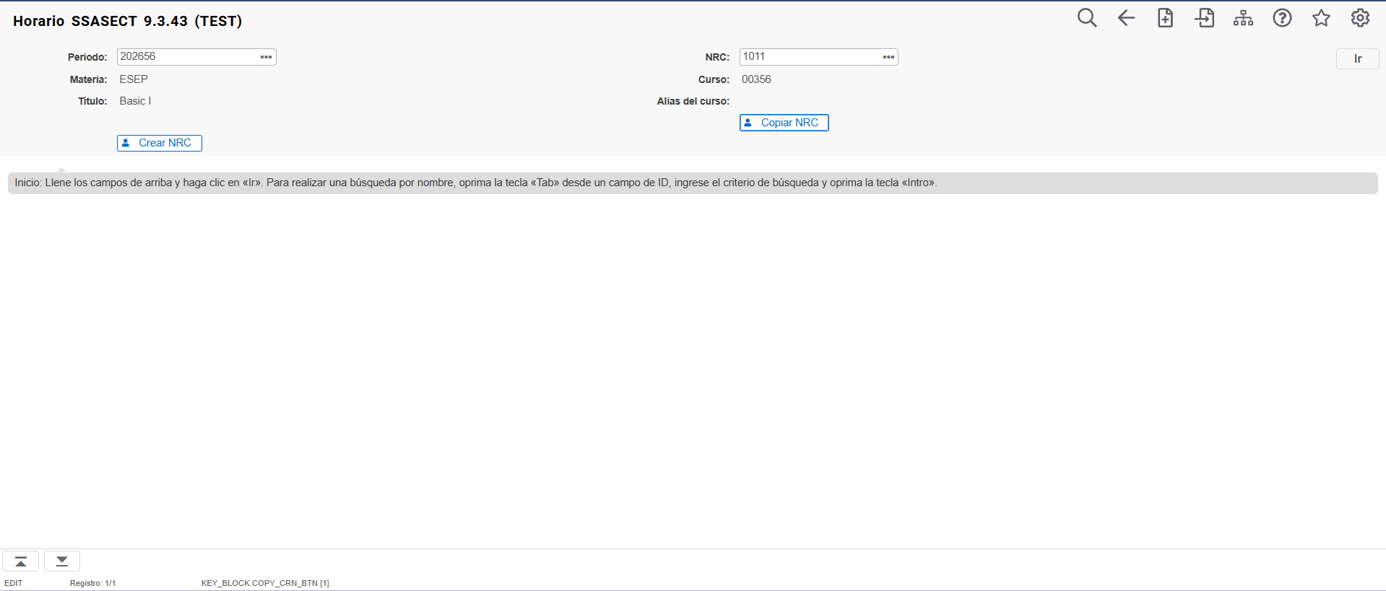
CONSULTAR/MODIFICAR NRC - SSASECT
1
Ingresar Periodo.
(Requerido)
2
Si no está creando un NRC si no consultando o desea modificar uno ya creado, debe ingresar el número de NRC en el campo correspondiente .
3
Seleccionar Ir
Elaborado por: Ing. Liliana Ocampo Moreno

Slide 9
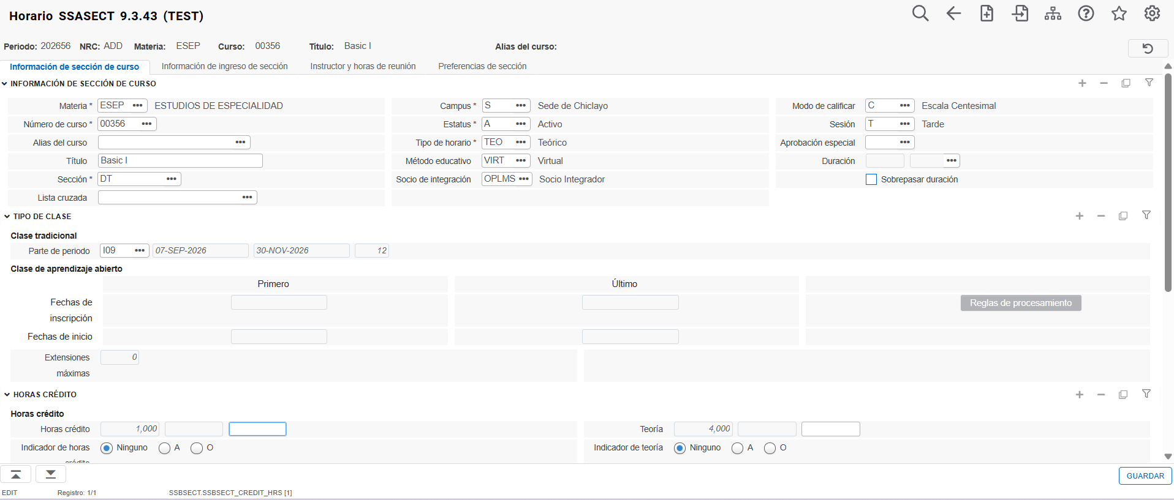
PROGRAMAR NRC - SSASECT
Al ingresar al bloque de Información de sección de curso, si se está creando un nuevo NRC, se visualizarán una serie de campos en blanco, y en el campo NRC se mantiene el valor ADD. Una vez el NRC sea creado, dicho campo adquirirá el valor del número secuencial indicado en SOATERM.
Elaborado por: Ing. Liliana Ocampo Moreno

Slide 10
PROGRAMAR NRC - SSASECT
Ingrese en los campos Materia y Número de curso el identificador de la asignatura para la cual desea programar el NRC. (Requerido)
Al ingresar los valores, se despliega el Título de la asignatura, según corresponda en el Catálogo de cursos.
1
2
El campo Sección es un identificador único a definir considerando que su valor no debe encontrarse ya utilizado para el mismo periodo, materia y curso.
En la Universidad se ha definido que la sección será un identificador Alfabético (A, B, AC1, etc) que identificará los NRC de un ciclo y paralelo o grupo. (Máximo 3 caracteres)
Si desea utilizar el NRC como plantilla para duplicarla en otros NRC, debe dejar la sección en 0.
Elaborado por: Ing. Liliana Ocampo Moreno

Slide 11
PROGRAMAR NRC - SSASECT
Ingrese o seleccione el Campus en el que se impartirá la sección que se está creando. (Requerido)
3
Ingrese el Estatus de la sección que se está creando.
Solamente en los NRC con estatus Activo se podrán inscribir los estudiantes. (Requerido)
4
Elaborado por: Ing. Liliana Ocampo Moreno

Slide 12
PROGRAMAR NRC - SSASECT
Ingrese o seleccione el Campus en el que se impartirá la sección que se está creando. (Requerido)
3
Ingrese el Estatus de la sección que se está creando.
Solamente en los NRC con estatus Activo se podrán inscribir los estudiantes. (Requerido)
4
Elaborado por: Ing. Liliana Ocampo Moreno

Slide 13
PROGRAMAR NRC - SSASECT
Ingrese el Tipo de horario que corresponde a la sección que se está creando. Estos valores vienen definidos según el Catálogo de cursos. (TEO, PRA, etc). Si la asignatura tiene más de un tipo de horario, seleccione el principal de la asignatura. (Requerido)
5
En el campo Método educativo se desplegará el método que corresponda al tipo de horario según lo establecido en el catálogo de cursos (VIRT, PRES)
6
7
Ingrese el Socio de integración (OPLMS) si desea que el NRC se integre con el Aula Virtual.
Elaborado por: Ing. Liliana Ocampo Moreno

Slide 14
PROGRAMAR NRC - SSASECT
Ingrese o seleccione el Modo de calificar de la sección. Los posibles valores han sido definidos desde el Catálogo de cursos. Es un campo obligatorio.
C: Escala Centesimal (idiomas)
V: Escala Vigesimal Estándar (Computación, Emprendimiento)
8
Ingrese la Sesión o jornada en la que se imparte la sección que se está creando.
M: Mañana
T: Tarde
N: Noche
9
Elaborado por: Ing. Liliana Ocampo Moreno

Slide 15
PROGRAMAR NRC - SSASECT
Se requiere asignar al NRC una parte de periodo en la cual se dictará, Las opciones son aquellas que fueron definidas en la configuración de SOATERM.
10
Desplace la página hacia abajo.
11
Elaborado por: Ing. Liliana Ocampo Moreno

Slide 16
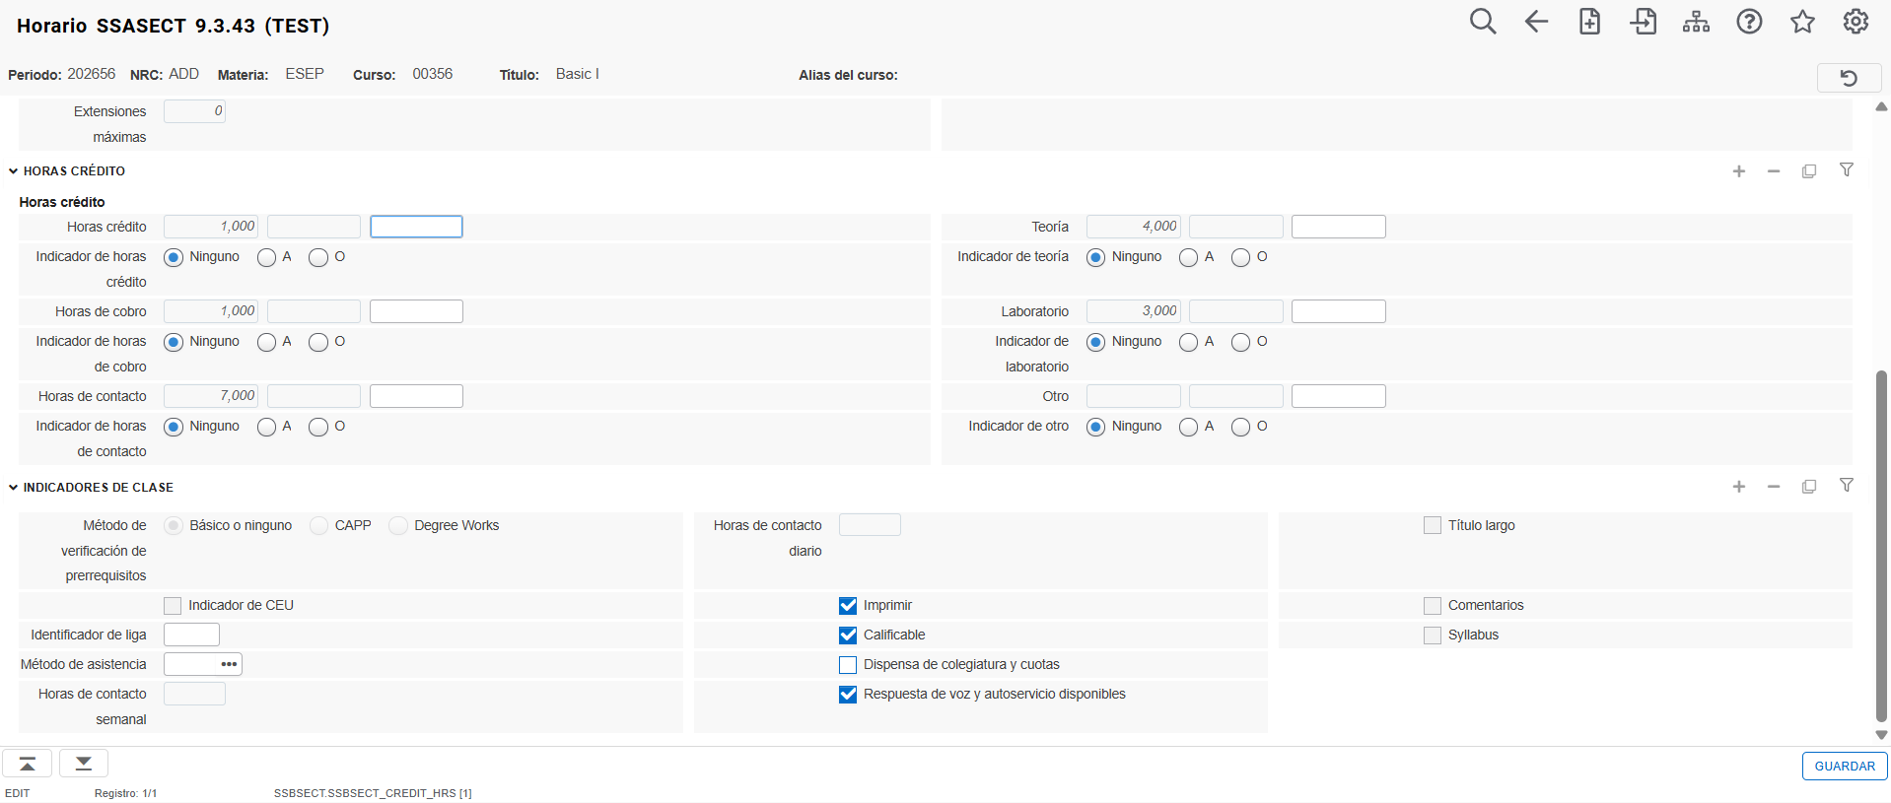
PROGRAMAR NRC – SSASECT – Tipo de Horario TEORÍA
Se debe corroborar que la cantidad de horas créditos y horas de cobro asociadas a dicho NRC sean los requeridos en la programación.
Elaborado por: Ing. Liliana Ocampo Moreno

Slide 17
PROGRAMAR NRC – SSASECT – Tipo de Horario TEORÍA
Si el NRC es de Teoría, la casilla de Dispensa de colegiatura y cuotas debe estar desactivada.
12
Si el NRC es de Teoría, la casilla de Calificable debe estar activada.
13
Se debe presionar Guardar para que la información quede registrada en el sistema
14
Elaborado por: Ing. Liliana Ocampo Moreno

Slide 18

PROGRAMAR NRC – SSASECT – Tipo de Horario Diferente a TEORÍA
Se pueden modificar las horas de Crédito: para que no sume en el total de créditos inscritos por el estudiante
Se pueden modificar las horas de cobro para que no sume en el total de créditos a cobrar
IMPORTANTE: EL CURSO DEBE TENER CRÉDITOS VARIABLES EN SCACRSE.
Si el NRC es diferente a Teoría, la casilla de Dispensa de colegiatura y cuotas debe estar activada.
12
Si el NRC es diferente a Teoría, la casilla de Calificable debe estar desactivada.
13
Se debe presionar Guardar para que la información quede registrada en el sistema
14
Elaborado por: Ing. Liliana Ocampo Moreno

Slide 19
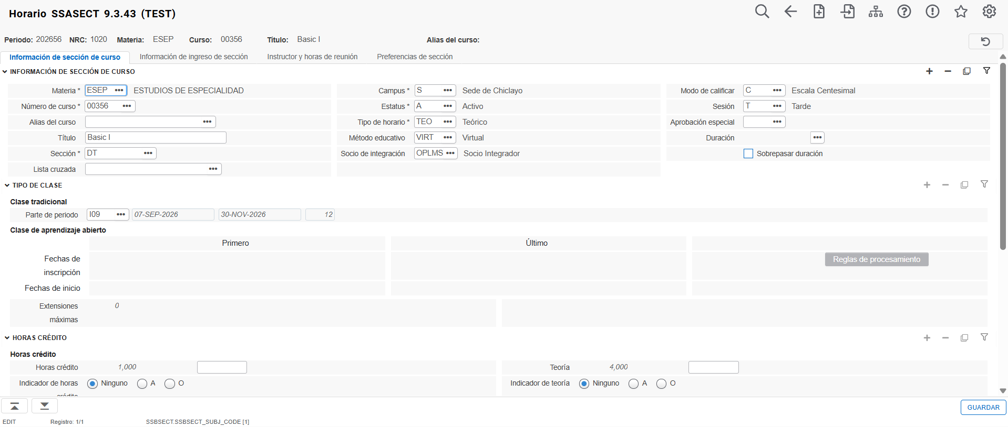
PROGRAMAR NRC – SSASECT
Una vez la asignatura sea configurada, tras realizar el guardado de la configuración, se generará el valor único del NRC para el periodo académico en consideración.
Presionar siguiente
15
Elaborado por: Ing. Liliana Ocampo Moreno

Slide 20
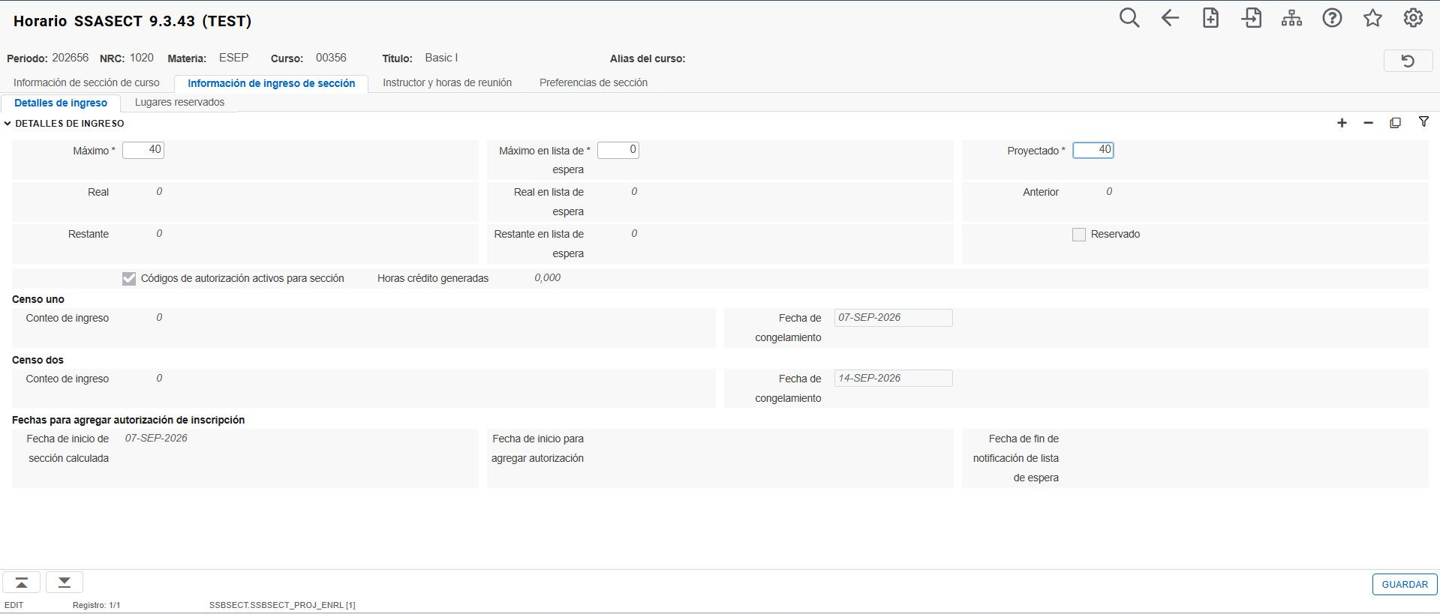
PROGRAMAR NRC - SSASECT
1
2
3
Ingresar la cantidad Máxima de estudiantes que pueden matricularse en la sección.
Ingresar la cantidad Máxima de estudiantes que pueden ingresar a la lista de espera.
Ingresar la cantidad de estudiantes que se espera que tenga la sección.
Se debe presionar Guardar para que la información quede registrada en el sistema
4
Elaborado por: Ing. Liliana Ocampo Moreno

Slide 21
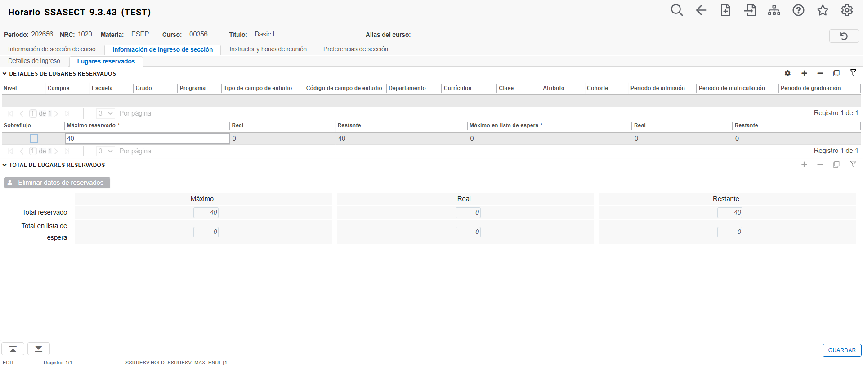
PROGRAMAR NRC - SSASECT
1
En la pestaña Información de ingreso de sección, subpestaña Lugares reservados:
Se debe iniciar con una regla “nula” que es obligatoria por el sistema. Esta regla implica que el cupo que se indique en el campo “Máximo reservado” es para cualquier estudiante de la institución.
Elaborado por: Ing. Liliana Ocampo Moreno

Slide 22
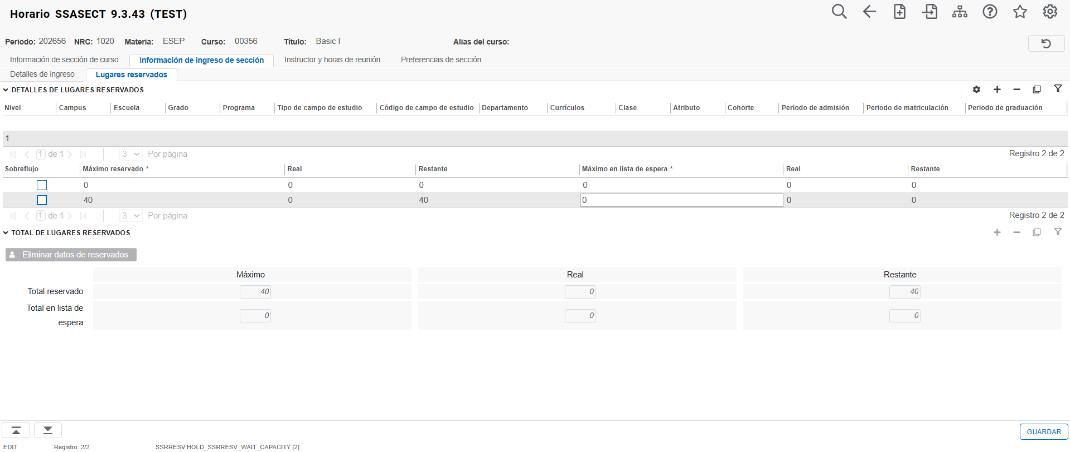
PROGRAMAR NRC – SSASECT
Para ingresar un nuevo registro par cupos reservados, debe hacer clic en la opción +
2
3
Para el ejemplo los cupos de la regla nula es 0.
Inserte un registro por cada regla que desee definir para los cupos reservados. Esto implica que la cantidad de alumnos indicada en el campo “Máximo reservado” es el cupo que tiene el NRC para cada regla que se defina. Puede definir cupos por: Nivel, Campus, Programa, Atributo, Cohorte, etc.
En el ejemplo, la segunda regla indica que el NRC tiene un cupo máximo de 40 cupos para los estudiantes del nivel 1 (pregrado).
Se debe presionar Guardar para que la información quede registrada en el sistema
4
Elaborado por: Ing. Liliana Ocampo Moreno

Slide 23
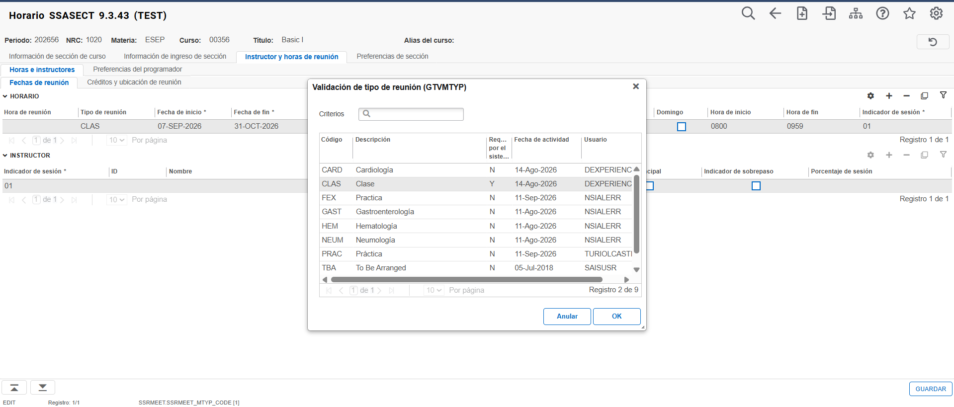
PROGRAMAR NRC - SSASECT
En la pestaña Instructor y horas de reunión, Subpestaña Fechas de reunión, el campo Tipo de reunión corresponde a las categorías que hayan sido establecidas en la tabla de validación GTVMTYP.
Elaborado por: Ing. Liliana Ocampo Moreno

Slide 24
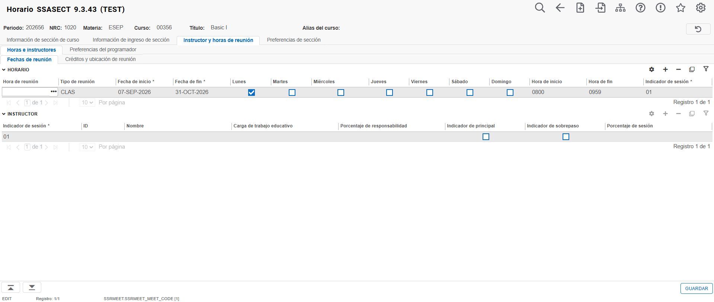
PROGRAMAR NRC - SSASECT
1
2
3
4
Ingrese la Fecha de inicio y Fecha de fin del curso. Las fechas de inicio y fin, inicialmente, son heredadas de la parte de período en la que se ha programado el NRC, pero éstas pueden ser modificadas en cada registro que se ingrese, pero dentro de las fechas de parte de periodo al que pertenece el NRC.
Seleccione los días de la semana que corresponden al horario definido para la sesión de clases.
Ingresar la Hora de inicio y Hora de fin que corresponden al horario definido para la sesión de clases. El formato es de 24 horas, solo números (4 dígitos).
En Hora de fin, se debe colocar un minuto antes de la finalización para evitar conflicto de horario
En el campo Indicador de sesión, por defecto se muestra la sesión 01 siempre. Si el NRC va a ser dictado por más de un docente, en cada sesión que corresponda debe asignar un indicador diferente (02, 03, respectivamente) por cada docente que dicte la asignatura.
Presionar siguiente
6
Se debe presionar Guardar para que la información quede registrada en el sistema
5
Elaborado por: Ing. Liliana Ocampo Moreno

Slide 25
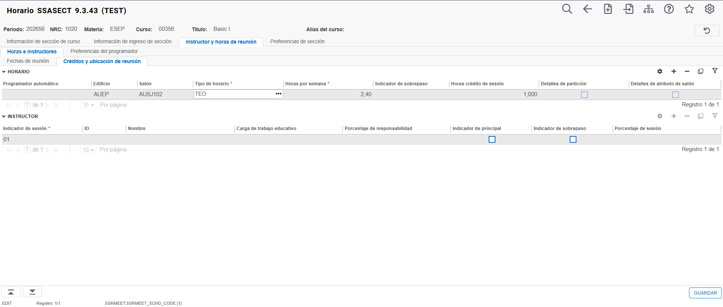
PROGRAMAR NRC - SSASECT
En el campo Tipo de horario, se refleja el mismo tipo de horario que se ha declarado en la pestaña Información de sección de curso. Puedes modificar el tipo de horario para la sesión que corresponda (si la asignatura tiene más de un tipo de horario asociado en el catálogo).
3
1
2
En la pestaña Instructor y horas de reunión, Subpestaña Créditos y ubicación de reunión, selecciona el salón en el que se impartirá la clase.
En el campo Tipo de horario, se refleja el mismo tipo de horario que se ha declarado en la pestaña Información de sección de curso. Puedes modificar el tipo de horario para la sesión que corresponda (si la asignatura tiene más de un tipo de horario asociado en el catálogo).
Elaborado por: Ing. Liliana Ocampo Moreno

Slide 26
PROGRAMAR NRC - SSASECT
En el campo Horas crédito de sesión, en la primera sesión se muestran los créditos de la asignatura.
5
4
En Banner, Indicador de sobrepaso significa básicamente autorizar una excepción a una regla o conflicto que normalmente impediría o marcaría la programación.
O: Para registrar un sobrepaso (Override)
Nulo: Si no se desea registrar sobrepaso
Por ejemplo: En el caso de aula virtual, el ambiente puede estar ocupado a la misma hora por diferentes cursos
Se debe presionar Guardar para que la información quede registrada en el sistema
6
Elaborado por: Ing. Liliana Ocampo Moreno

Slide 27
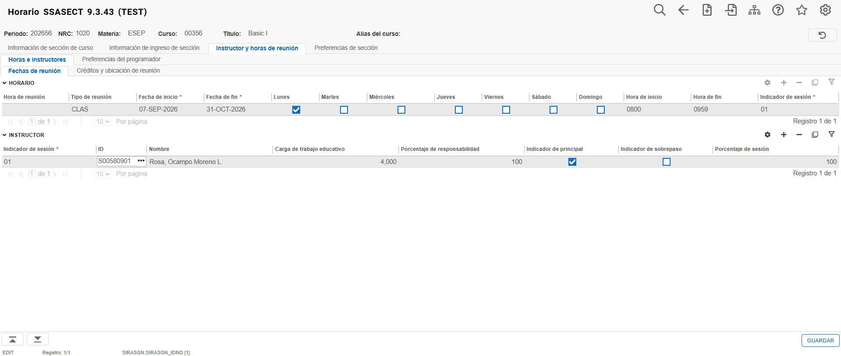
PROGRAMAR NRC - SSASECT
En el campo Indicador de sesión, identifica la sesión de reunión a la que está asociado el docente. Debe corresponder con la sesión registrada en la sección Horario
En el campo Carga de Trabajo educativo, registra la carga docente que se atribuye a esa asignación, de acuerdo a lo consignado en el plan de estudios
2
4
3
5
En el campo ID, ingresar el código de docente
En el campo Porcentaje de responsabilidad, representa la proporción de responsabilidad docente atribuida al profesor para esa sección. Se utiliza, entre otras cosas, en los cálculos de carga docente, según plan de estudios.
Presionar siguiente para pasar a la sección Instructor
1
Elaborado por: Ing. Liliana Ocampo Moreno

Slide 28
PROGRAMAR NRC - SSASECT
En el campo Porcentaje de sesión, representa qué proporción de las sesiones de clase tiene asignada el docente. Se utiliza, entre otras cosas, en los cálculos de carga docente, según horario asignado.
En el campo Indicador de sobrepaso, permite registrar un sobrepaso relacionado con la asignación del docente cuando existe un conflicto de programación debido a que el docente tiene otro NRC asignado en el mismo horario.
En el campo Indicador de principal, señala si es el docente principal del curso. Sólo puede haber un docente principal, quien será el responsable de subir las notas al curso.
7
8
6
Se debe presionar Guardar para que la información quede registrada en el sistema
9
Elaborado por: Ing. Liliana Ocampo Moreno

Slide 29
CREAR LIGAS
Cuando la institución requiere que todos los estudiantes inscriban todos los tipos de horario asociados a un curso (por ejemplo, teoría, laboratorio, práctica, etc), es necesario vincular los NRC mediante las ligas, que establecen la relación entre las diferentes actividades del mismo curso.
Elaborado por: Ing. Liliana Ocampo Moreno

Slide 30
CREAR LIGAS
En Ellucian Student, cada curso se programa mediante un NRC (Número de Referencia de Curso), el cual se asocia con los tipos de horario definidos previamente en SCACRSE. Cuando la institución requiere que todos los estudiantes inscriban todos los tipos de horario asociados a un curso (por ejemplo, teoría, laboratorio, práctica, etc), es necesario vincular los NRC mediante las ligas, que establecen la relación entre las diferentes actividades del mismo curso.
Liga principal - conecta el NRC correspondiente al tipo de horario principal, generalmente la clase teórica o actividad base del curso.
Liga secundaria - vincula los NRC de los otros tipos de horario, como laboratorios, prácticas, talleres, seminarios u otras actividades complementarias.
La configuración de estas ligas se realiza en la página SSADETL, donde se define qué NRC depende de otro, permitiendo que Ellucian Student trate todas las actividades como un conjunto obligatorio durante la inscripción o matrícula del estudiante.
Elaborado por: Ing. Liliana Ocampo Moreno

Slide 31
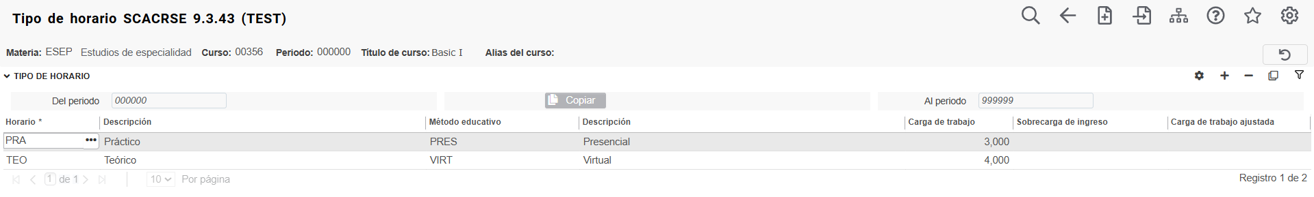
CREAR LIGAS - PREMISA
Si el curso o asignatura tiene más de un tipo de Horario SCACRSE, las ligas unen dos o más NRCs de una misma asignatura.
Por ejemplo: Se requiere unir el NRC de la teoría y los NRC de los Club de conversación en Idiomas.
Materia | Curso | Título de curso | Tipo Horario
ESEP | 00356 | Basic I | TEO
ESEP | 00356 | Basic I | PRA
Elaborado por: Ing. Liliana Ocampo Moreno

Slide 32
CREAR LIGAS - PREMISA
Tipo de horario principal: Teoría
Los NRC deben tener las horas créditos totales que corresponden. (Por ejemplo: 4 créditos según definición de SCACRSE)
Debe estar marcado el flag de Calificable.
No debe estar marcado el flag de Dispensa de colegiatura y cuotas para que se incluya los créditos en el total de créditos a cobrar.
Tipo de horario diferente al principal: Laboratorio
Los NRC en el campo de horas crédito deberían estar con cero (0) para que no se sumen en el total de créditos inscritos.
No debe estar marcado el flag de Calificable.
Debe estar marcado el flag de Dispensa de colegiatura y cuotas para que NO se incluya los créditos en el total de créditos a cobrar.
Elaborado por: Ing. Liliana Ocampo Moreno

Slide 33
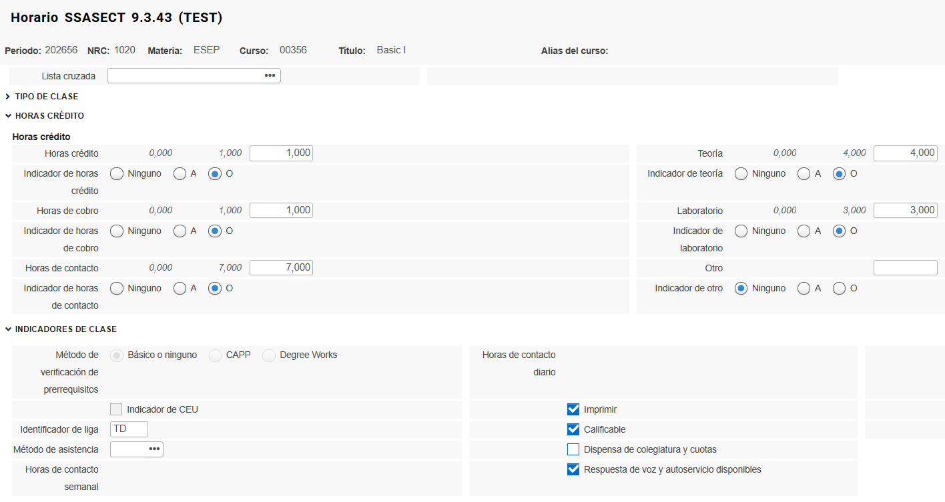
CREAR LIGAS - PREMISA
Tipo de horario principal: Teoría
Los NRC deben tener las horas créditos totales que corresponden. (Por ejemplo: 4 créditos según definición de SCACRSE)
Debe estar marcado el flag de Calificable.
No debe estar marcado el flag de Dispensa de colegiatura y cuotas para que se incluya los créditos en el total de créditos a cobrar.
Tipo de horario diferente al principal: Laboratorio
Los NRC en el campo de horas crédito deberían estar con cero (0) para que no se sumen en el total de créditos inscritos.
No debe estar marcado el flag de Calificable.
Debe estar marcado el flag de Dispensa de colegiatura y cuotas para que NO se incluya los créditos en el total de créditos a cobrar.
Elaborado por: Ing. Liliana Ocampo Moreno

Slide 34
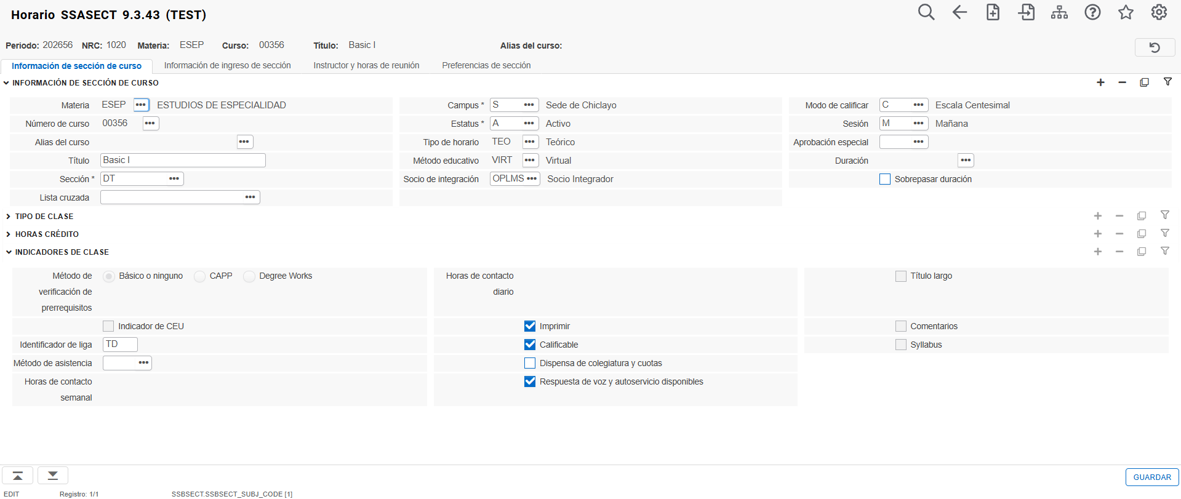
IDENTIFICADOR DE LIGA - SSASECT
1
En la pestaña de Información de sección de curso
En el campo Identificador de liga adiciona el nombre de la liga (Campo de 2 caracteres)
El nombre de la liga debe hacer referencia al tipo de horario.
Liga TE del tipo de horario TEO – Teoría
2
Se debe presionar Guardar para que la información quede registrada en el sistema
Materia | Curso | Título de curso | Tipo Horario | NRC | Identificador de liga SSASECT
ESEP | 00356 | Basic I | TEO | 1020 | TE
ESEP | 00356 | Basic I | PRA | 1022 | PR
3
Elaborado por: Ing. Liliana Ocampo Moreno

Slide 35
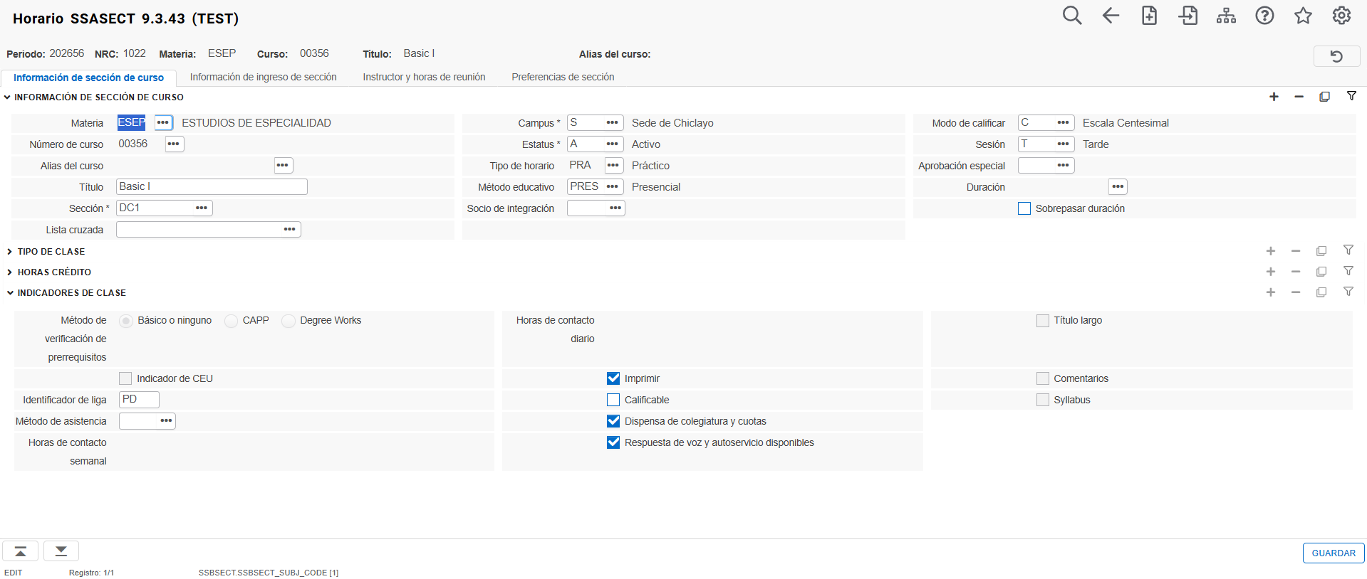
IDENTIFICADOR DE LIGA - SSASECT
1
En la pestaña de Información de sección de curso
En el campo Identificador de liga adiciona el nombre de la liga (Campo de 2 caracteres)
El nombre de la liga debe hacer referencia al tipo de horario.
Liga PR del tipo de horario PRA - Práctica
2
Se debe presionar Guardar para que la información quede registrada en el sistema
Materia | Curso | Título de curso | Tipo Horario | NRC | Identificador de liga SSASECT
ESEP | 00356 | Basic I | TEO | 1020 | TE
ESEP | 00356 | Basic I | PRA | 1022 | PR
3
Elaborado por: Ing. Liliana Ocampo Moreno

Slide 36
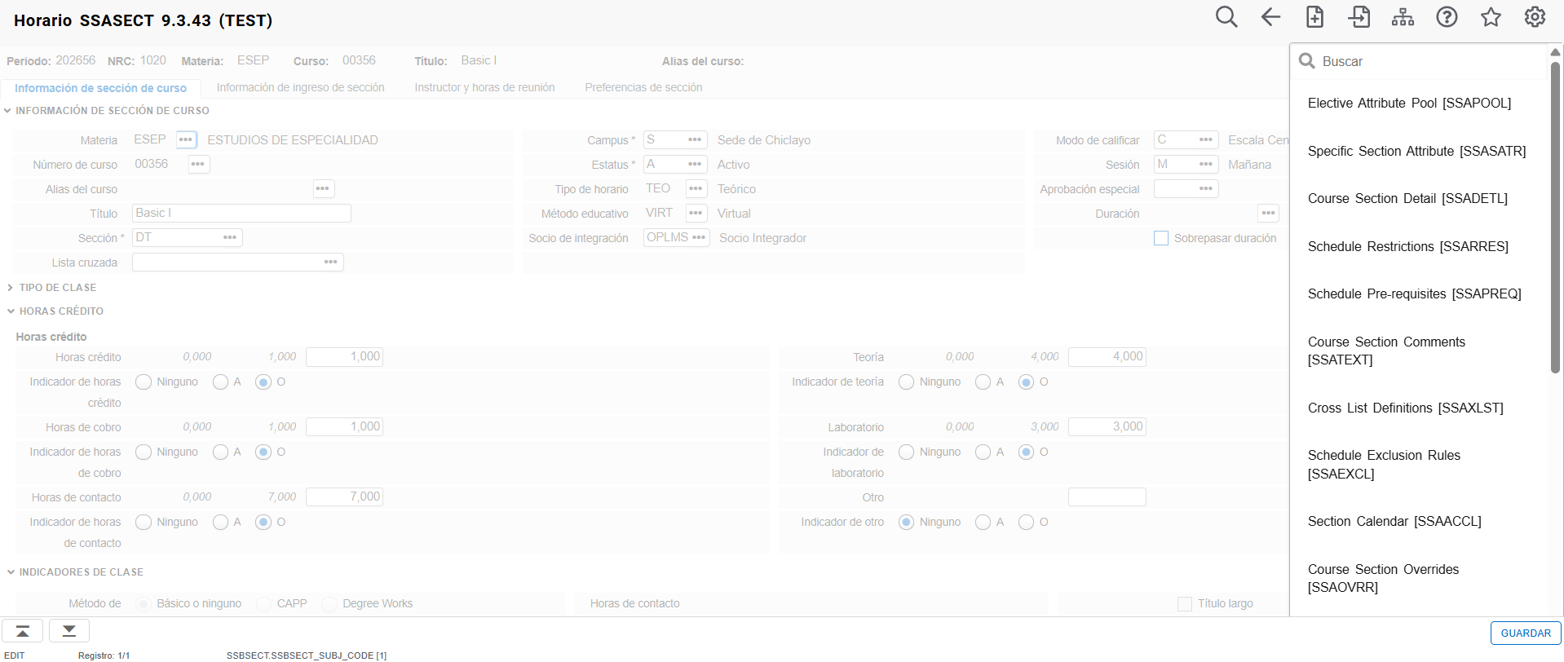
UNIR LIGAS - SSADETL
En la sección Relacionados desde la página donde se está configurando el NRC (SSASECT)
1
Seleccionar la opción SSADETL (Detalle de Horario)
2
También se puede ingresar a la página SSADETL, realizando la búsqueda en la lupa
Elaborado por: Ing. Liliana Ocampo Moreno

Slide 37
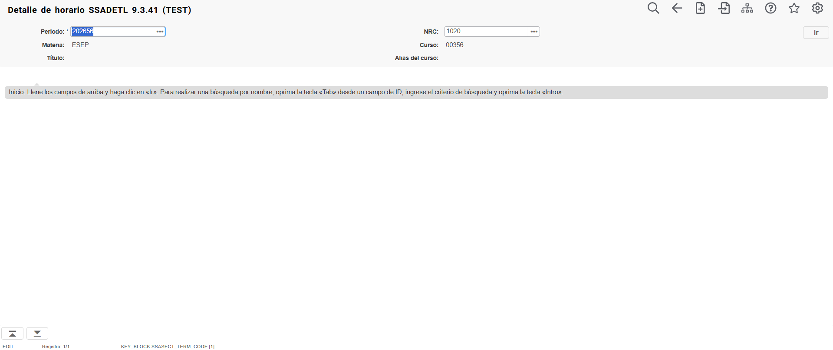
UNIR LIGAS - SSADETL
1
2
Colocar el periodo y NRC a configurar la liga.
Si viene de la página Relacionados en SSASECT, estos datos se llenan automáticamente.
Seleccionar Ir
Elaborado por: Ing. Liliana Ocampo Moreno

Slide 38
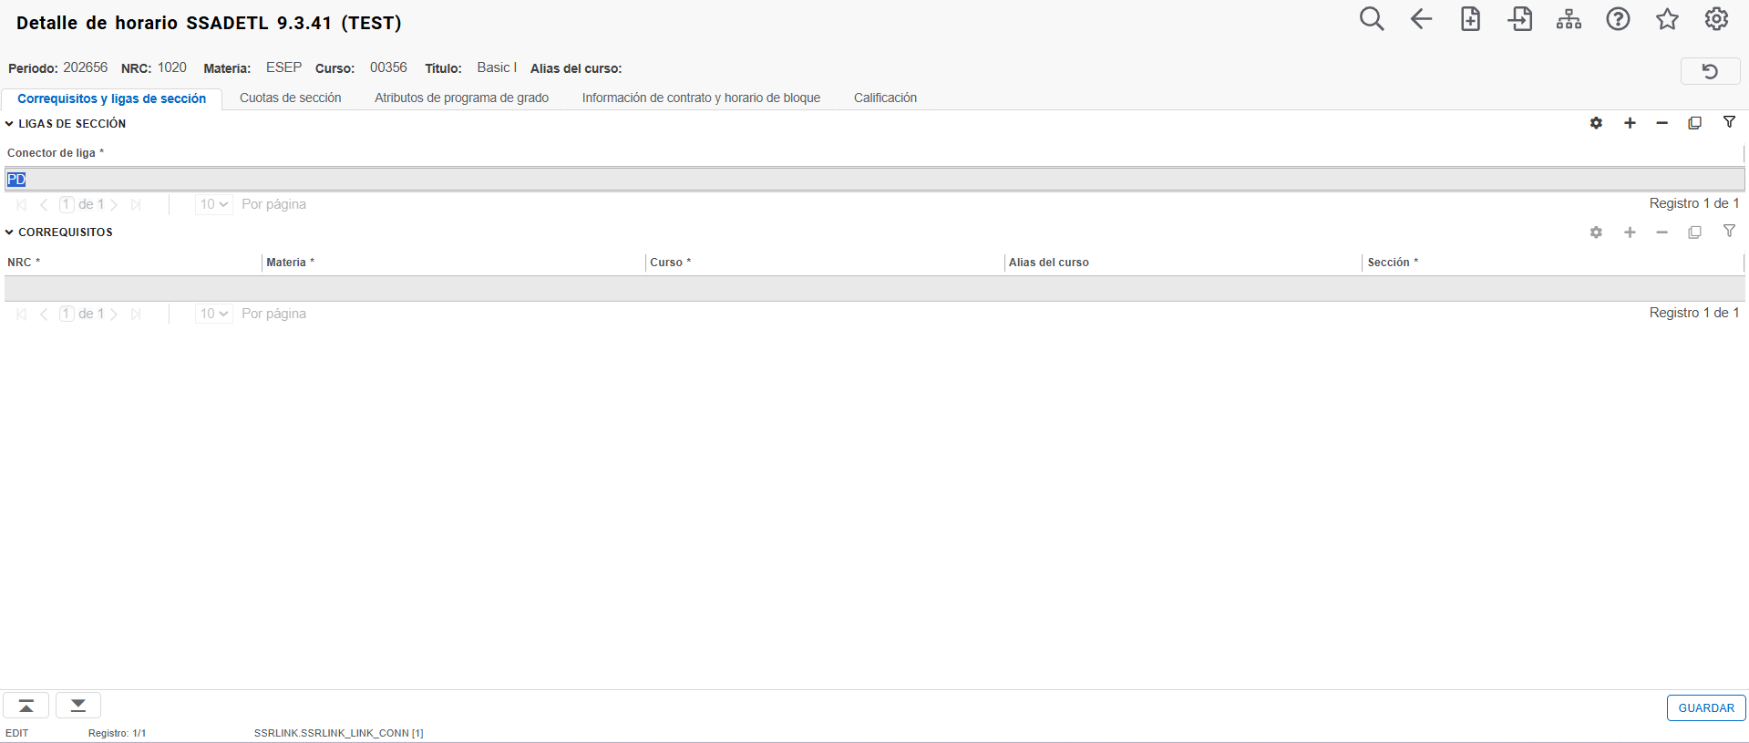
UNIR LIGAS - SSADETL
1
En la pestaña de Correquisitos y ligas de sección
2
Adiciona el nombre del Conector de liga del otro u otros tipos de horario
Materia | Curso | Título de curso | Tipo Horario | NRC | Identificador de liga SSASECT | Liga vinculada SSADETL
ESEP | 00356 | Basic I | TEO | 1020 | TE | PR
ESEP | 00356 | Basic I | PRA | 1022 | PR | TE
Se debe presionar Guardar para que la información quede registrada en el sistema
3
Repita los pasos con el tipo de horario de Práctica
Elaborado por: Ing. Liliana Ocampo Moreno

Slide 39
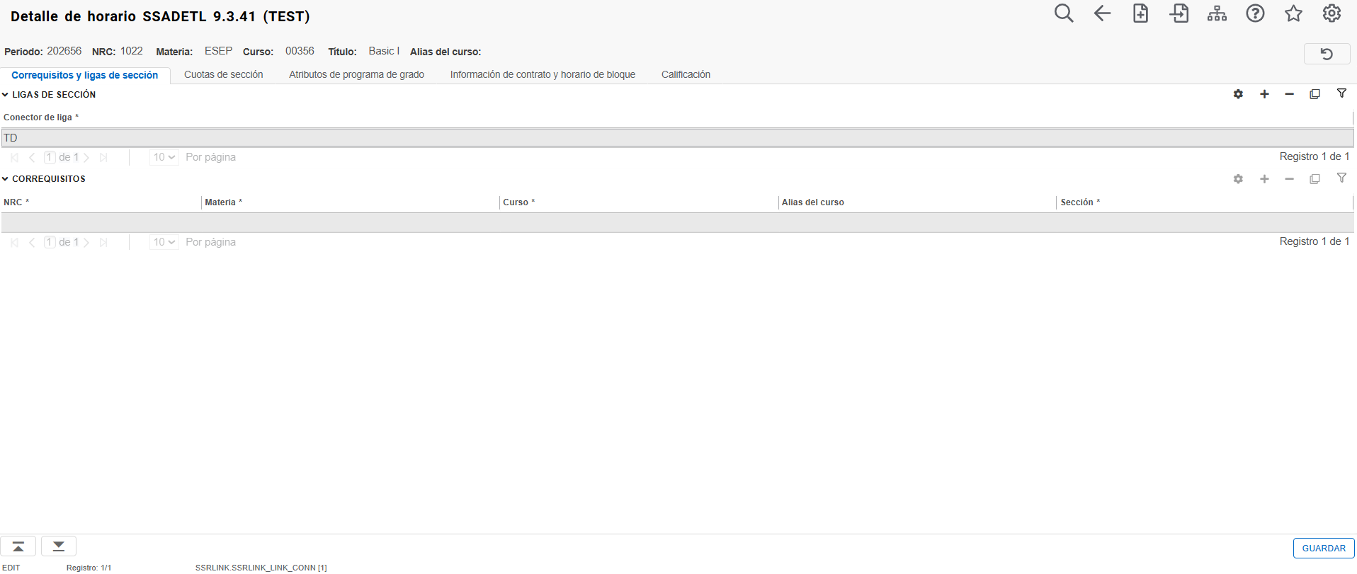
UNIR LIGAS - SSADETL
1
En la pestaña de Correquisitos y ligas de sección
2
Adiciona el nombre del Conector de liga del otro u otros tipos de horario
Materia | Curso | Título de curso | Tipo Horario | NRC | Identificador de liga SSASECT | Liga vinculada SSADETL
ESEP | 00356 | Basic I | TEO | 1020 | TE | PR
ESEP | 00356 | Basic I | PRA | 1022 | PR | TE
Se debe presionar Guardar para que la información quede registrada en el sistema
3
Elaborado por: Ing. Liliana Ocampo Moreno

Slide 40
ESCENARIOS – UNO A MUCHOS
Materia | Curso | Título de curso | Tipo Horario | NRC | Identificador de liga SSASECT | Liga vinculada SSADETL
ESEP | 00356 | Basic I | TEO | 1020 | TE | PR
ESEP | 00356 | Basic I | PRA | 1022 | PR | TE
ESEP | 00356 | Basic I | PRA | 1023 | PR | TE
El estudiante al seleccionar el NRC de la teoría 1020, puede seleccionar el NRC 1022 o el NRC 1023
Elaborado por: Ing. Liliana Ocampo Moreno

Slide 41
ESCENARIOS – MUCHOS A MUCHOS SIN RESTRICCIÓN
Materia | Curso | Título de curso | Tipo Horario | NRC | Identificador de liga SSASECT | Liga vinculada SSADETL
ESEP | 00356 | Basic I | TEO | 1020 | TE | PR
ESEP | 00356 | Basic I | TEO | 1021 | TE | PR
ESEP | 00356 | Basic I | PRA | 1022 | PR | TE
ESEP | 00356 | Basic I | PRA | 1023 | PR | TE
El estudiante puede seleccionar cualquier NRC de teoría: 1020 o 1021
El estudiante puede seleccionar cualquier NRC de práctica: 1022 o 1023
Elaborado por: Ing. Liliana Ocampo Moreno

Slide 42
ESCENARIOS – MUCHOS A MUCHOS CON RESTRICCIÓN
Materia | Curso | Título de curso | Tipo Horario | NRC | Sección | Identificador de liga SSASECT | Liga vinculada SSADETL
ESEP | 00356 | Basic I | TEO | 1020 | AT | TA | PA
ESEP | 00356 | Basic I | PRA | 1022 | AP | PA | TA
ESEP | 00356 | Basic I | TEO | 1021 | BT | TB | PB
ESEP | 00356 | Basic I | PRA | 1023 | BP | PB | TB
El estudiante al seleccionar el NRC de teoría 1020 debe escoger el NRC 1022 de la práctica
El estudiante al seleccionar el NRC de teoría 2021 debe escoger el NRC 1023 de la práctica
Elaborado por: Ing. Liliana Ocampo Moreno

Slide 43
RESTRICCIONES DE SECCIÓN
Para permitir o restringir la inscripción de los estudiantes en el NRC.
Elaborado por: Ing. Liliana Ocampo Moreno

Slide 44
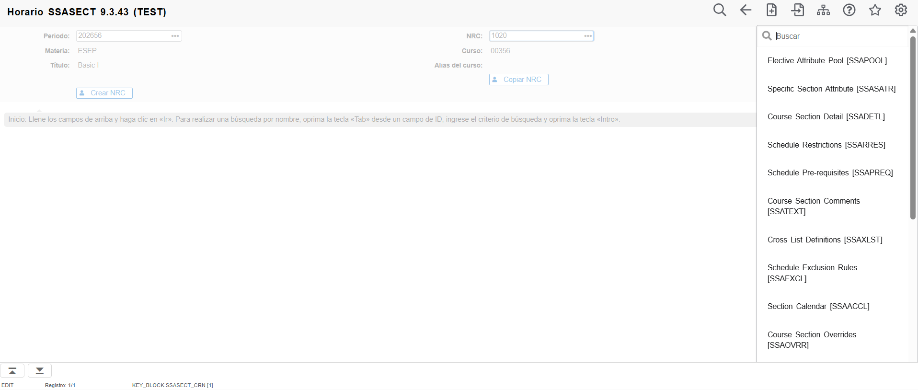
RESTRICCIONES DE SECCIÓN - SSARRES
En la sección Relacionados desde la página donde se está configurando el NRC (SSASECT)
1
Seleccionar la opción SSARRES (Restricción de Sección)
2
También se puede ingresar a la página SSARRES, realizando la búsqueda en la lupa
Elaborado por: Ing. Liliana Ocampo Moreno

Slide 45
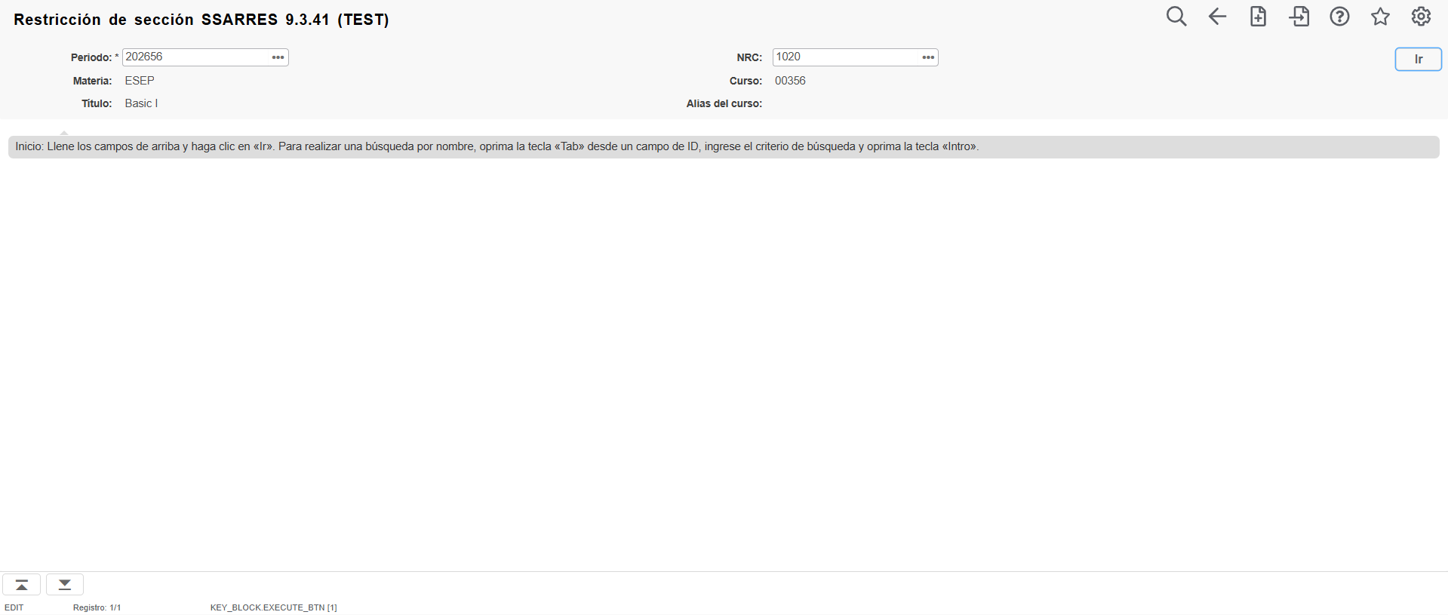
RESTRICCIONES DE SECCIÓN - SSARRES
1
2
Colocar el periodo y NRC a configurar la restricción.
Si viene de la página Relacionados en SSASECT, estos datos se llenan automáticamente.
Seleccionar Ir
Elaborado por: Ing. Liliana Ocampo Moreno

Slide 46
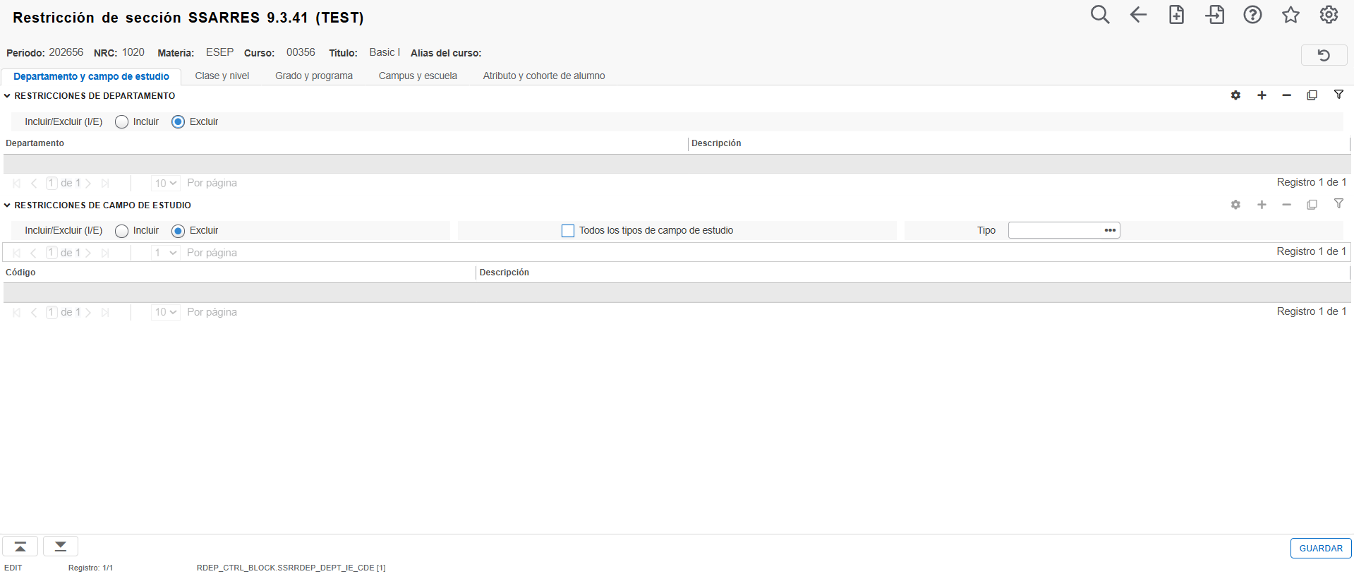
RESTRICCIONES DE SECCIÓN - SSARRES
Los registros de restricciones que se encuentren asociados a esta sección (SSARRES) corresponderán a aquellos registros heredados de lo que fuera la configuración de catálogo de curso (SCARRES) de la asignatura, pudiendo ser modificados en esta página administrativa si fuera necesario.
Se pueden añadir restricciones por Nivel, Programa, Campus, Atributo y Cohorte, para permitir o restringir la inscripción de los estudiantes en el NRC
Elaborado por: Ing. Liliana Ocampo Moreno

Slide 47
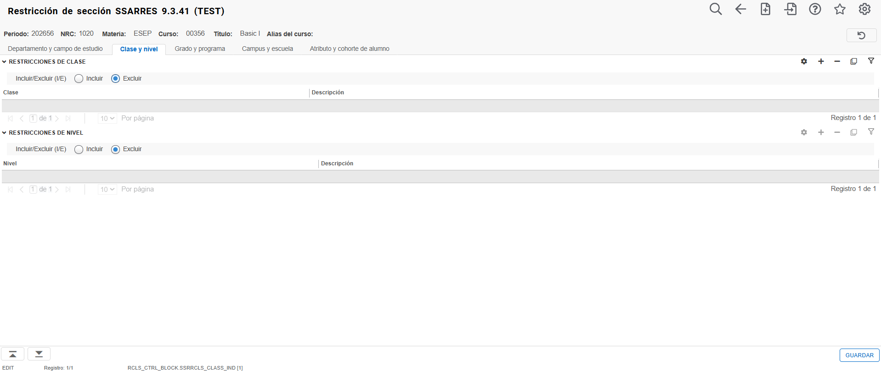
RESTRICCIONES DE SECCIÓN - SSARRES
En la pestaña Clase y Nivel, se ingresa la restricción de Nivel del NRC
1
Defina el Criterio de restricción:
Incluir: solo los estudiantes que tengan el o los niveles que se definan podrán inscribir el NRC.
Excluir: todos los estudiantes, excepto aquellos que tengan el o los niveles definidos, podrán inscribir el NRC.
2
3
Seleccione o ingrese el código de Nivel que desea definir para la restricción de inscripción del NRC.
Para ingresar o eliminar niveles ya ingresados, puede utilizar los símbolos + y – ubicados en la parte superior del apartado de Restricciones de Nivel.
Se debe presionar Guardar para que la información quede registrada en el sistema
4
Elaborado por: Ing. Liliana Ocampo Moreno

Slide 48
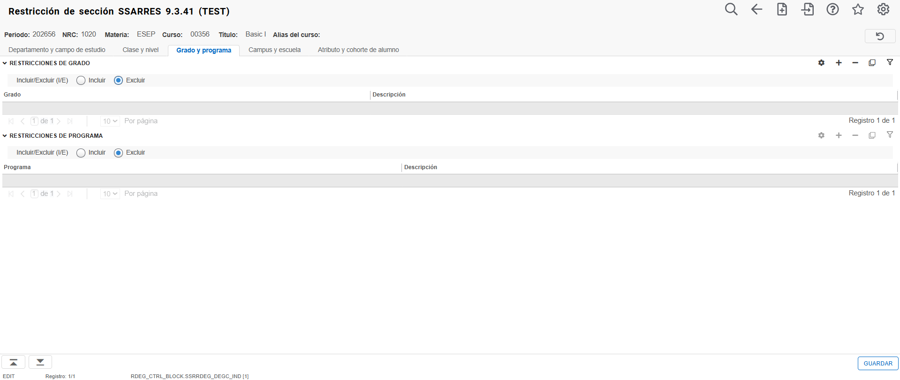
RESTRICCIONES DE SECCIÓN - SSARRES
En la pestaña Grado y programa, se ingresa la restricción de Programa del NRC
1
Defina el Criterio de restricción:
Incluir: solo los estudiantes que tengan el o los programas que se definan podrán inscribir el NRC.
Excluir: todos los estudiantes, excepto aquellos que tengan el o los programas definidos, podrán inscribir el NRC.
2
3
Seleccione o ingrese el código de Programa que desea definir para la restricción de inscripción del NRC.
Para ingresar o eliminar programas ya ingresados, puede utilizar los símbolos + y – ubicados en la parte superior del apartado de Restricciones de Programa.
Se debe presionar Guardar para que la información quede registrada en el sistema
4
Elaborado por: Ing. Liliana Ocampo Moreno

Slide 49
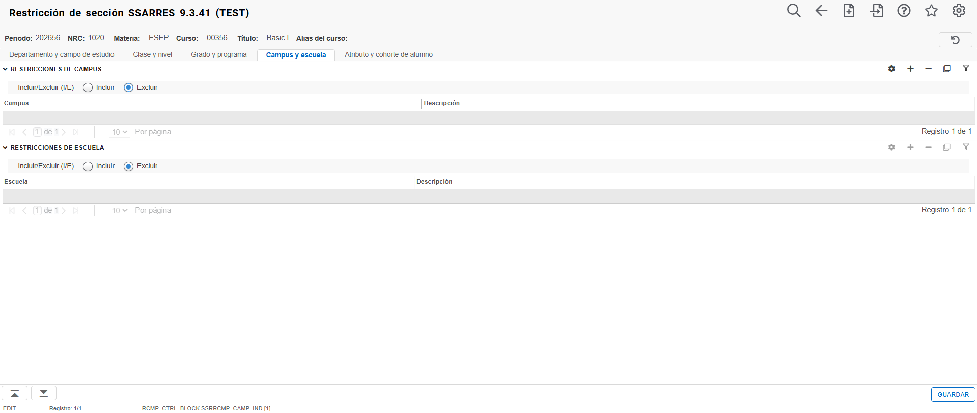
RESTRICCIONES DE SECCIÓN - SSARRES
En la pestaña Campus y escuela, se ingresa la restricción de Programa del NRC
1
2
Defina el Criterio de restricción:
Incluir: solo los estudiantes que tengan el o los campus que se definan podrán inscribir el NRC.
Excluir: todos los estudiantes, excepto aquellos que tengan el o los campus definidos, podrán inscribir el NRC.
3
Seleccione o ingrese el código de Campus que desea definir para la restricción de inscripción del NRC.
Para ingresar o eliminar campus ya ingresados, puede utilizar los símbolos + y – ubicados en la parte superior del apartado de Restricciones de Campus.
Se debe presionar Guardar para que la información quede registrada en el sistema
4
Elaborado por: Ing. Liliana Ocampo Moreno

Slide 50


